Slide 1
单元10.4 平面哈密顿图
第二编 图论 第十一章 平面图
11.6 平面哈密顿图

Slide 2
内容提要
平面图与哈密顿图
  Tait猜想的反例
  平面哈密顿图的充分条件
  平面哈密顿图的必要条件

Slide 3
Tait猜想
Tait猜想(1880):
3连通3正则平面图都是哈密顿图
4, 6, 12面体图验证; 解决四色猜想

Slide 4
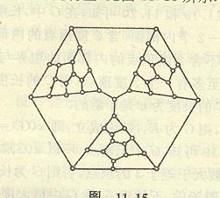
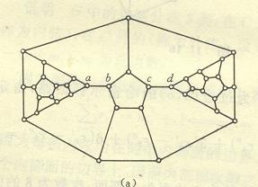
Tait猜想的反例
Tutte图(1946): 46阶反例(左图)
Lederberg图(1967): 38阶反例(右图)

Slide 5
平面哈密顿图充分条件
定理(Tutte,1956):
4连通平面图是哈密顿图. #

Slide 6
平面哈密顿图必要条件
定理11.23(Grinberg,1968):
n阶简单平面哈密顿图, 哈密顿回路内(外)部次数为i的面数为r_{i}’(r_{i}”) ⇒
Σ^{n}_{i=3}(i-2)(r_{i}’-r_{i}”)=0.

Slide 7
定理11.23证明
Σ^{n}_{i=3}(i-2)(r_{i}’-r_{i}”)=0.
证: 设哈密顿回路C内有m₁条边, 则
Σ^{n}_{i=3}r_{i}’ = m₁+1.
Σ_{内部面}deg(R_{j}) = Σ^{n}_{i=3}ir_{i}’ = 2m₁+n,
所以, Σ^{n}_{i=3}(i-2)r_{i}’=n-2.
同理 Σ^{n}_{i=3}(i-2)r_{i}”=n-2. #

Slide 8
例11.5
下图中不存在过边(a,b)的哈密顿回路. (由此可证Tutte图和Lederberg图不是哈密顿图.) #
a
4
5
c
5
3
8
4
5
5
5
b

Slide 9
例11.5
Σ^{n}_{i=3}(i-2)(r_{i}’-r_{i}”)=0 (定理11.23)
(r₃’-r₃”)+2(r₄’-r₄”)+3(r₅’-r₅”)+6(r₈’-r₈”)=0
a
4
5
5
3
8
4
5
5
5
b

Slide 10
例11.5
(r₃’-r₃”)+2(r₄’-r₄”)+3(r₅’-r₅”)+6(r₈’-r₈”)=0
( 1- 0 )+2(r₄’-r₄”)+3(r₅’-r₅”)+6( 0 - 1)=0
2(r₄’-r₄”)+3(r₅’-r₅”) = 5
a
4
5
5
3
8
4
5
5
5
b

Slide 11
例11.5
2(r₄’-r₄”)+3(r₅’-r₅”) = 5
2(1 - 1 )+3(r₅’-r₅”) = 5, 即 3(r₅’-r₅”) = 5
2(2 - 0 )+3(r₅’-r₅”) = 5, 即 3(r₅’-r₅”) = 1
a
4
5
5
3
8
4
5
5
5
b

Slide 12
例11.5
3(r₅’-r₅”) = 5 或 1
上式不可能成立, 因为(r₅’-r₅’’)是整数. #
a
4
5
5
3
8
4
5
5
5
b

Slide 13
Gadget 设计
有没有更小的gadget(小配件)?
注意是3-正则平面图
a
4
5
5
3
8
4
5
5
5
b

Slide 14
总结
平面哈密顿图
  Tait猜想的反例
  平面哈密顿图的充分条件
  平面哈密顿图的必要条件

